Slide 1
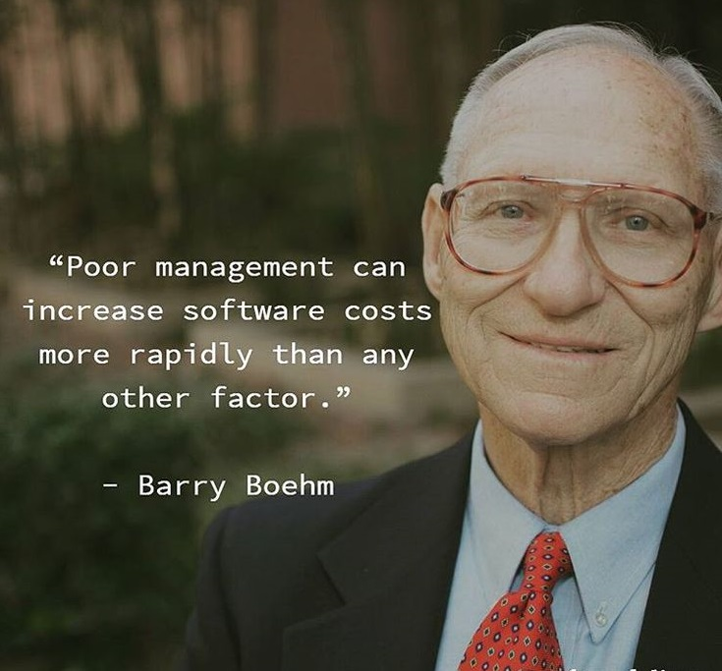
Una vista de la Ingeniería de Software en los Siglos 20 y 21
Barry Boehm
Grupo 8

Slide 2

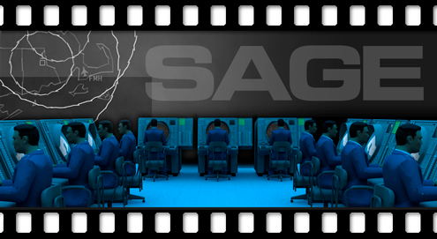

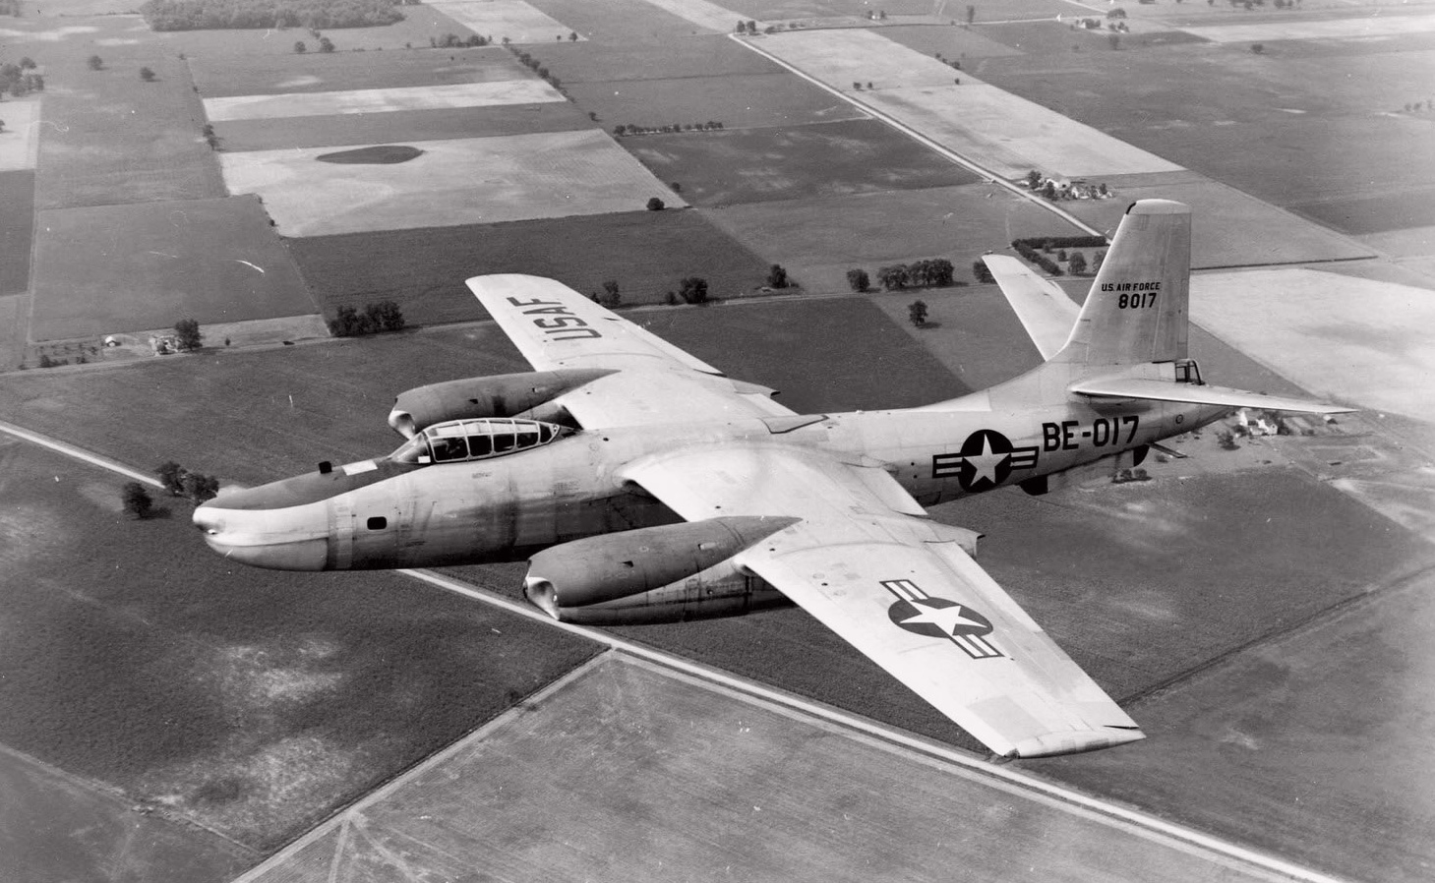
1950 – Ingeniería de Software vs Ingeniería de Hardware
SOFTWARE
==
HARDWARE

Slide 3

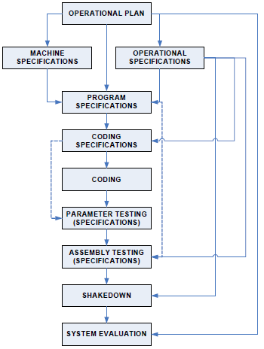
SAGE
Proceso de Desarrollo

Slide 4



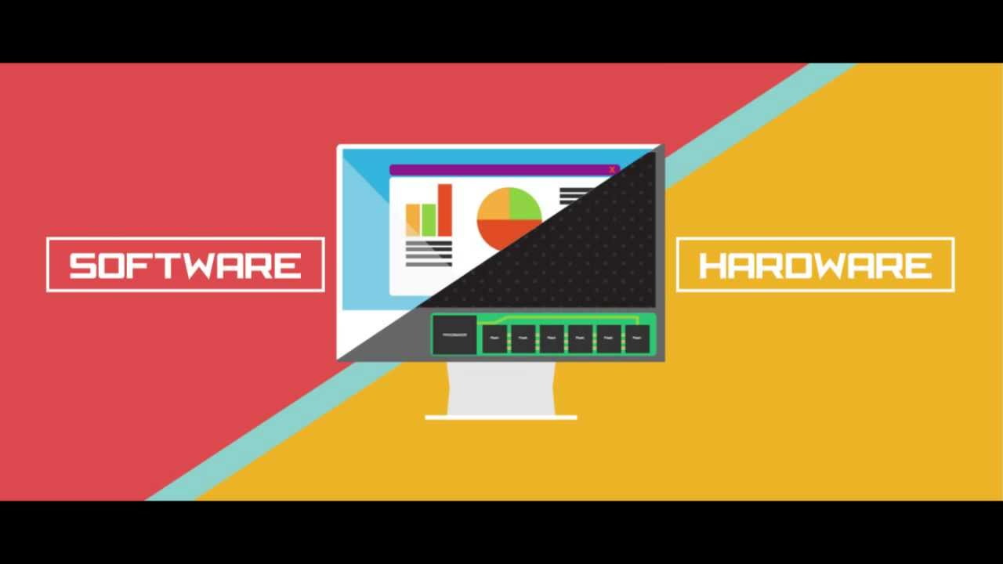
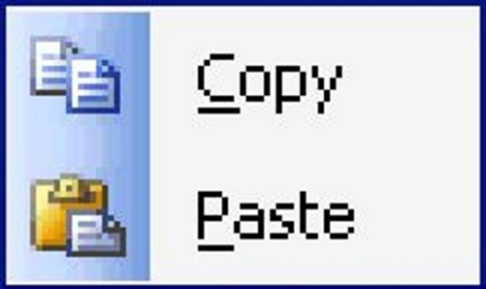

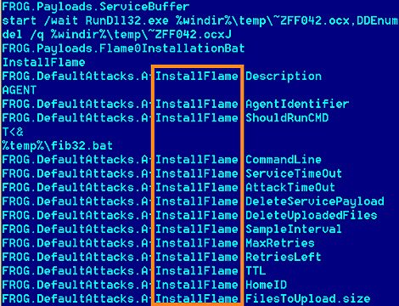


1960 - Creación del Software
Code and Fix

Slide 5









Otras tendencias

Slide 6
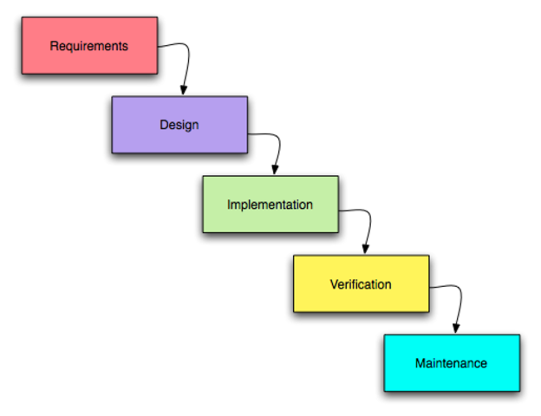

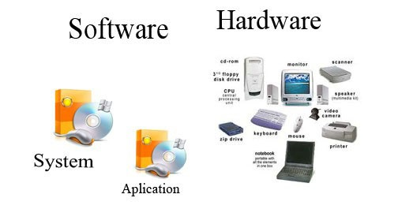
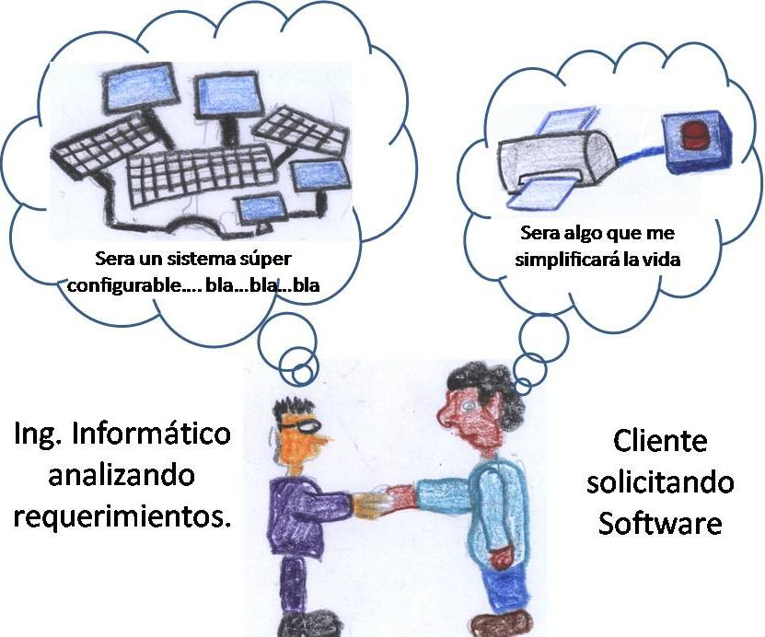
1970 - Formalidad y Procesos en Cascada
vs

Slide 7
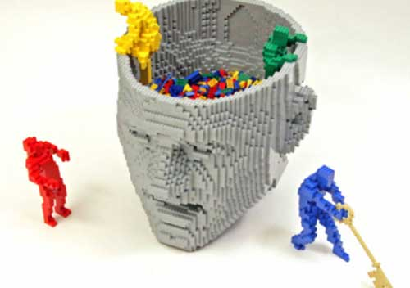

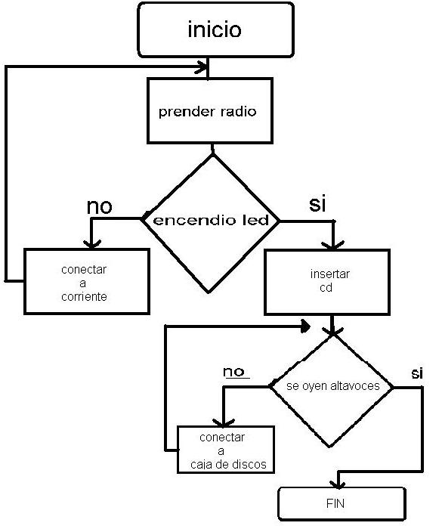

Eso no es todo . . .

Slide 8
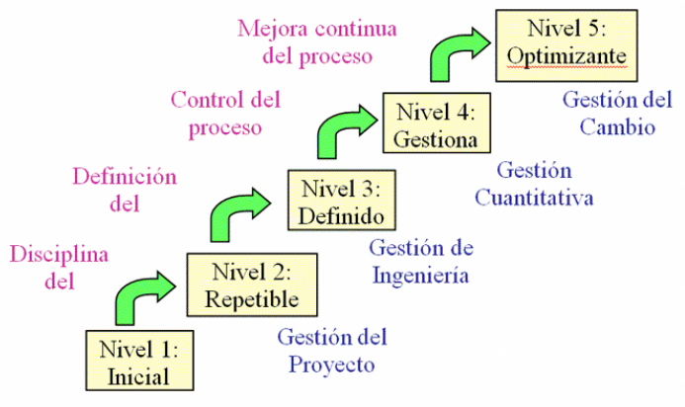
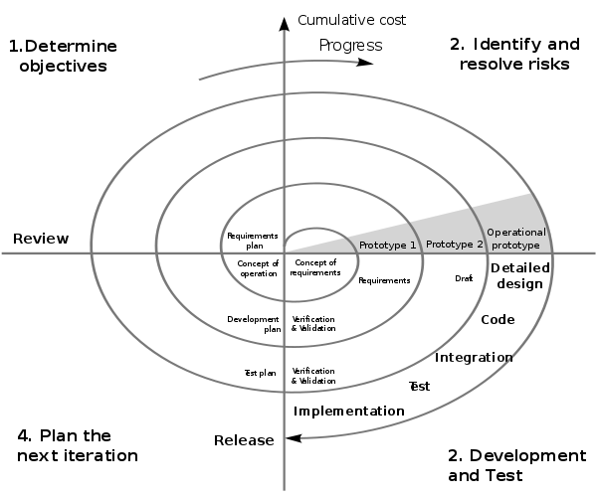

1980 – Productividad y Escalabilidad
SW - CMM

Slide 9
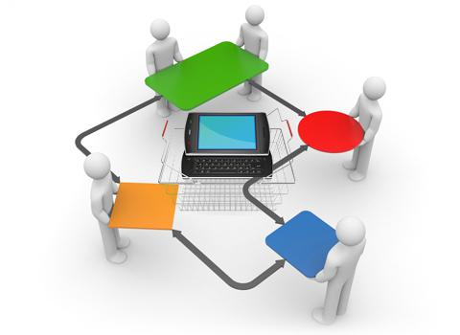
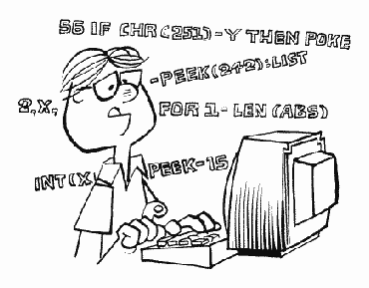

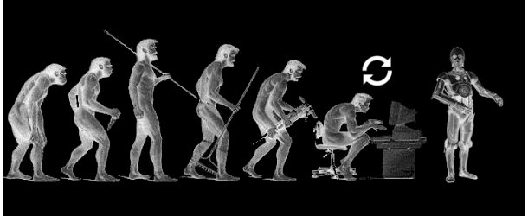
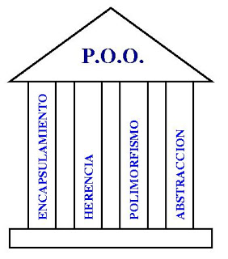



Eso no es todo . . .

Slide 10





1990 – Concurrencia vs Procesos Secuenciales
POO

Slide 11

RUP
CAPACIDAD DE OPERACIÓN INICIAL
CICLO DE VIDA DE LA ARQUITECTURA
CICLO DE VIDA DE LOS OBJETIVOS

Slide 12


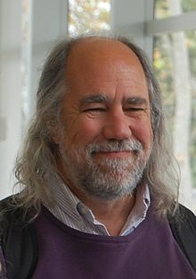

UML
RUMBAUGH
JACOBSON
BOOCH

Slide 13



OPEN SOURCE DEVELOPMENT

Slide 14

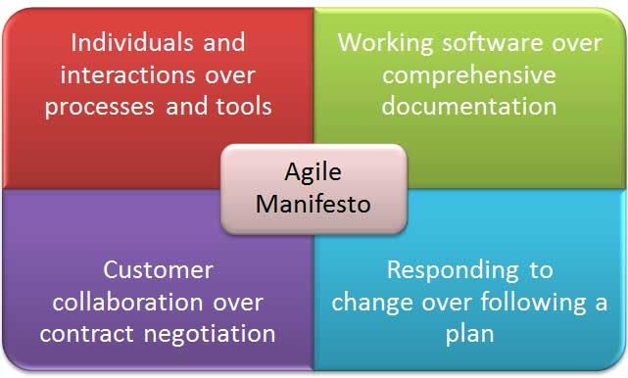


2000 – Agilidad y Valor.
Notes:
Fines de los 90 principio de los 2000, nacen las metodologías agiles, con su manifestó realzan la
+interaccion de los individuos, +la colaboración con el cliente, +una rapida respuesta ante cambios +y priorizar el software sobre la documentación
En contrapartida a los procesos clásicos hasta el momento

Slide 15

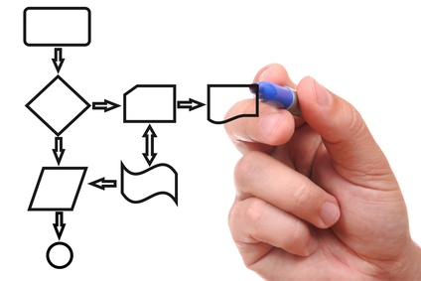
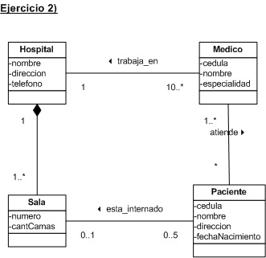
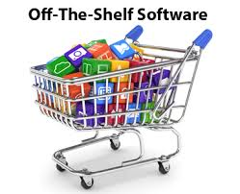
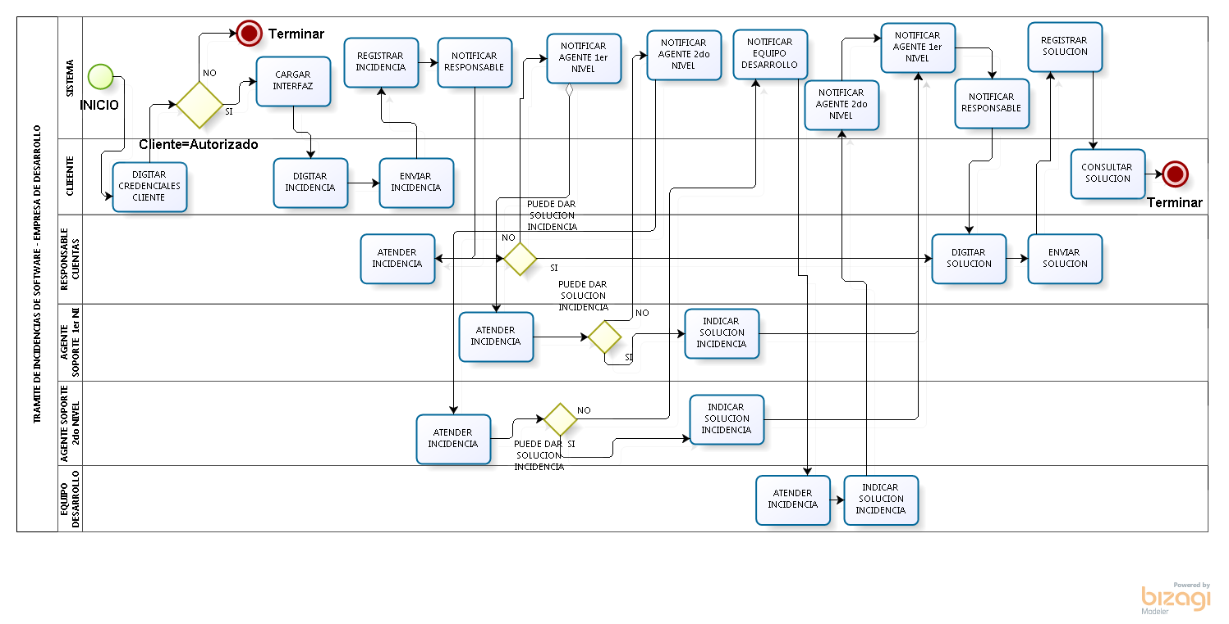
Value Based Software Engenieering , Model Driven Development, Commercial off the Shelf
Notes:
Aparecen los conceptos como
+VBSW, que atacar con metodologías agiles y cuales con metodologías dirigidas por planes +MDD, analiza los dominios estableciendo modelos similares aumentar la reutilización de características similares. +COTS mucha funcionalidad, en dezmero del control sobre el software que se adquiere

Slide 16



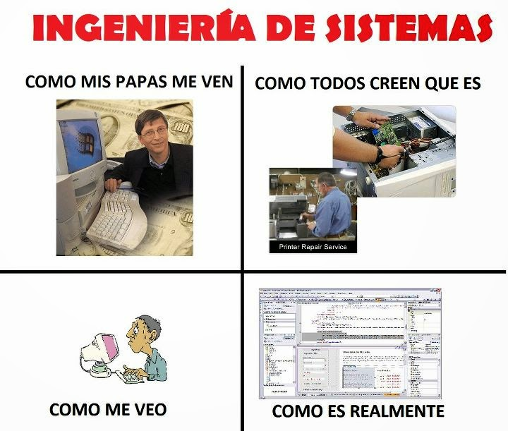
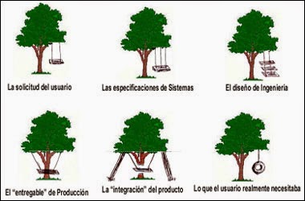
Integración de la Ingeniería de Software y la Ingeniería en sistemas
Notes:
Entonces ahí es donde entra la integración entre la Ing en SW y la ing en sistemas
}para poder amalgamar todos estos conceptos y saber que herramienta y que proceso aplicar
a las diferentes partes en un proyecto de creación de software

Slide 17


2010 – Globalización y Sistemas de Sistemas
Conectividad global
Sistemas de Sistemas(SOS)

Slide 18


Conectividad global
Nuevas estrategias y nuevos procesos dentro de una organización
Integración de distintas disciplinas
Marketing
Finanzas
Informática
Desafíos
Establecer puentes interculturales entre disciplinas

Slide 19

Software intensivo en Sistemas de sistemas (SOS)
Éxito…
Lograr decisiones conjuntas entre interesados
Resolver necesidades conflictivas
Integrar sistemas independientes
Competir y adaptarse mas al software
Evolución dinámica frente a cambios del entorno

Slide 20


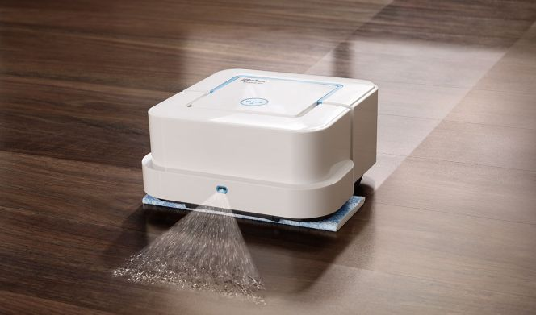
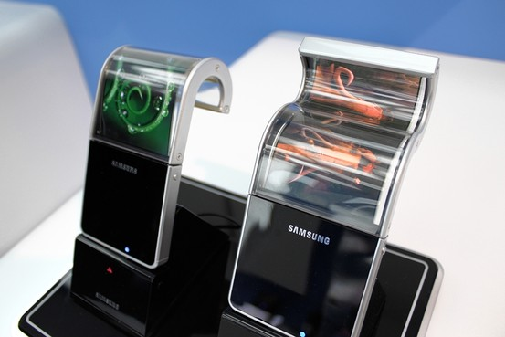




2020 y mas allá

Slide 21





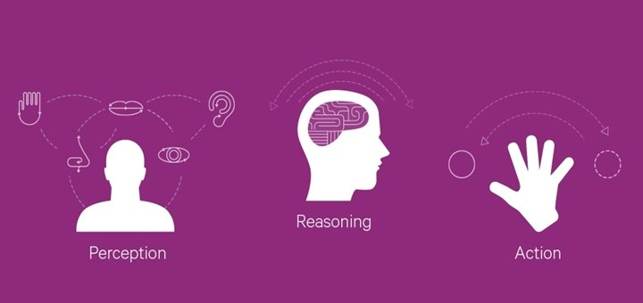
Mas allá…
Biología
Informática

